Slide 1


計算機程式與應用實習
第十三次上課
地圖
教授: 黎碧煌
助教: 何信昱

Slide 2
地圖Map
相對於陣列或向量使用index來存取資料，地圖類別使用另外一種方法來存取資料: 鍵值對(key and value)。
鍵值對是指使用關鍵字key來得到對應的數值value，所以在將資料存進地圖時，我們需要一組關鍵字字串跟要儲存的資料。

Slide 3
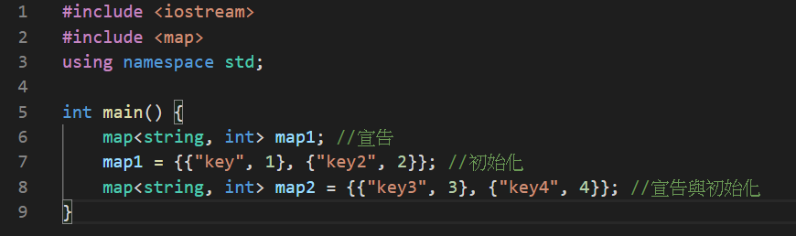
地圖的宣告與初始化
宣告: map<鍵的型態(通常都是string), 值的型態(任意)> 地圖名稱;
初始化: 最外框要使用一組「{ }」，裡面每一組鍵值對再使用一組「{ }」，前為key的字串，後為value的資料，並用逗點隔開。

Slide 4
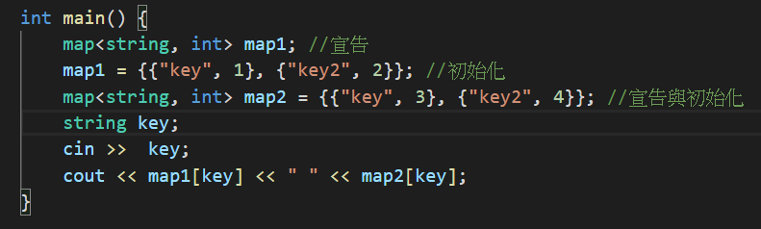

使用鍵存取地圖中的值
語法: 地圖名稱[“字串”]或是地圖名稱[字串變數]。

Slide 5
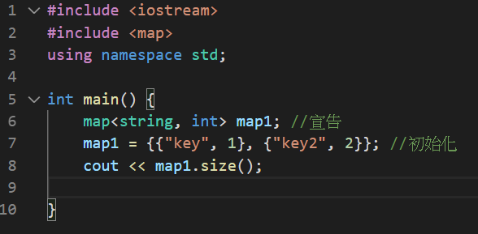

回傳地圖中鍵值對的數量size
int 地圖名稱.size(): 回傳該地圖有幾組鍵值對

Slide 6
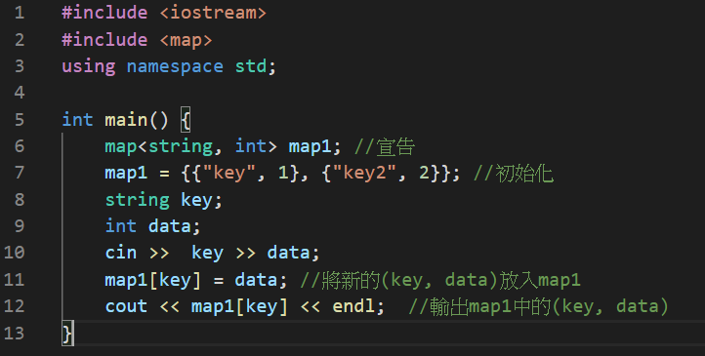
插入新的鍵值對
語法: 地圖名稱[新的鍵] = 新的值。
如果鍵被重複使用過了，新的值會把舊的值覆蓋，這樣舊的資料就消失了，所以在存入新的鍵值對之前，我們需要檢查該鍵是否被用過了，方法我們會在後面的投影片說明。

Slide 7
尋找鍵值對是否已存在find
迭代器 地圖名稱.find(鍵): 如果鍵不存在，則會回傳地圖名稱.end()，也就是地圖的結尾位址，我們可以用if…else來判斷它。
如果鍵存在，則迭代器會指向鍵值對的結構體，我們可以使用->來取出裡面的資料，其中成員「first」是鍵，成員「second」是值。

Slide 8
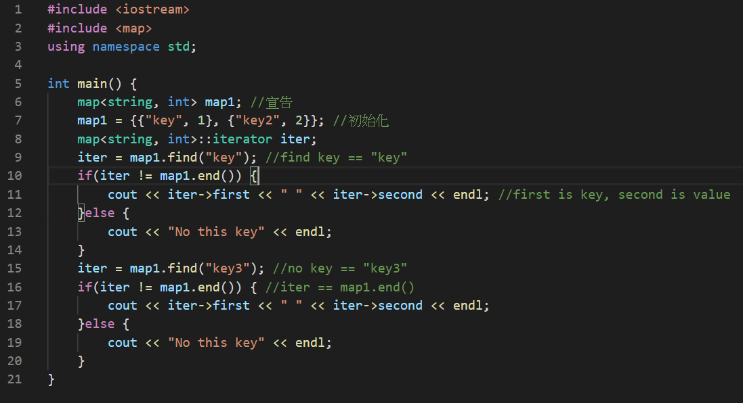


Slide 9
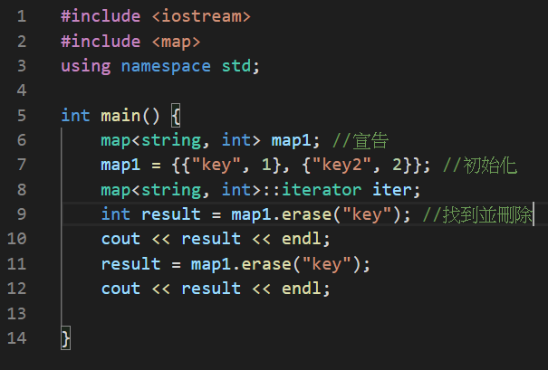

用鍵刪除鍵值對erase
我們可以用方法與鍵來刪除鍵值對。
int 地圖名稱.erase(鍵): 回傳1代表有找到該鍵值對並刪除，0代表沒找到。

Slide 10
課後練習

